Slide 1
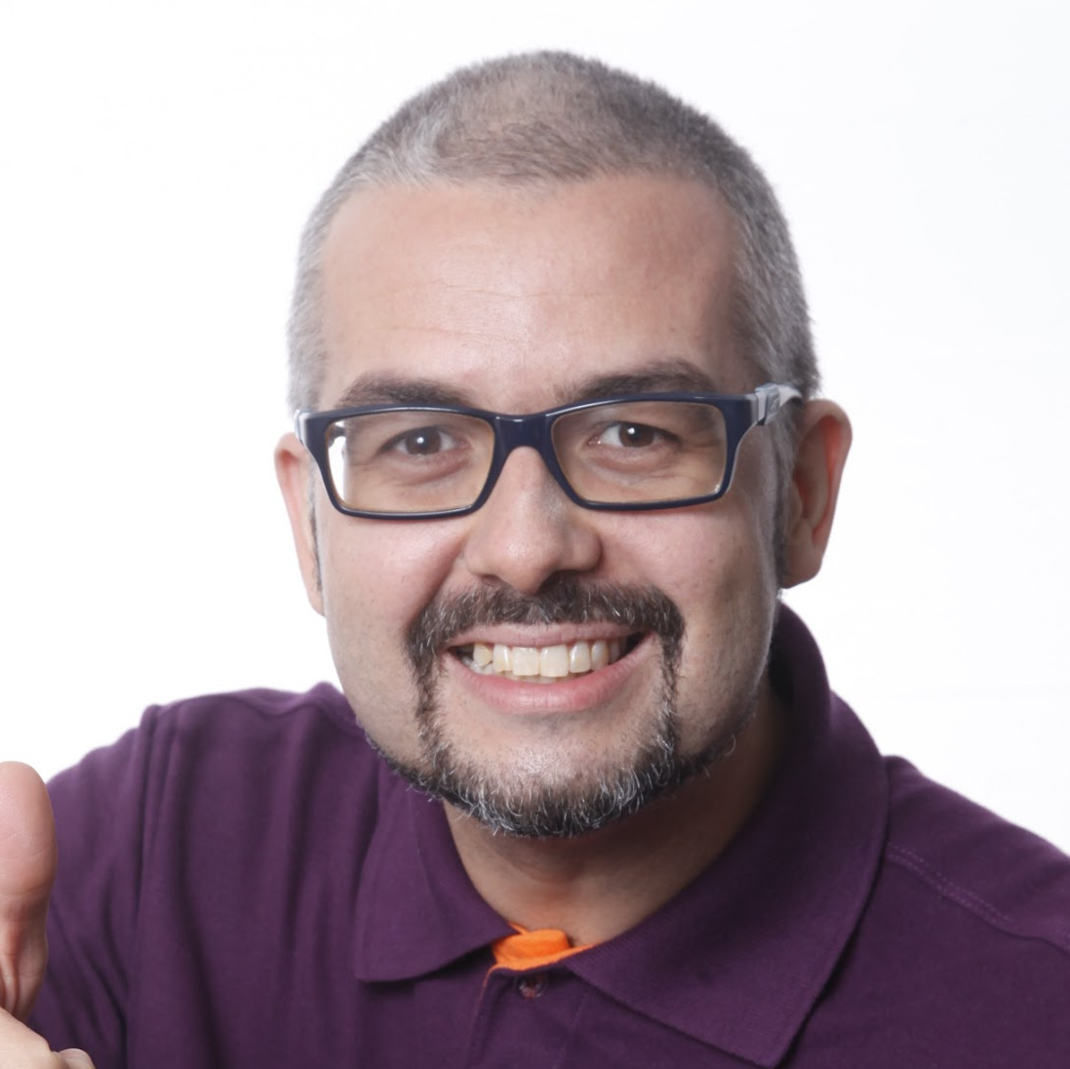
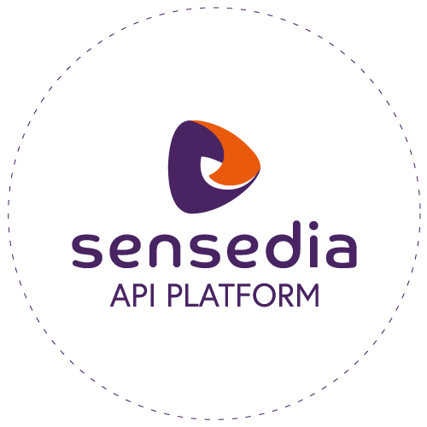
DevOps Tools
Para onde vão minhas pipelines?
Flávio Pimenta
Arquiteto de Soluções na Sensedia

Slide 2
Pipelines
Overview com principais ferramentas no mercado
CNCF
Tendências e novas ferramentas integradas em K8
Comparativo e dicas
Comparativo de ferramentas e sugestões de uso

Slide 3
01
Pipelines

Slide 4

Para onde vão minhas pipelines?
Depende do nível de maturidade e complexidade do seu projeto.

Slide 5
Níveis de maturidade e complexidade.
Legadão
e deploy manual com GMUD.
Onde estou?
Para onde vou?
Começando do zero e com tecnologias atuais.
Projeto estável que possui um pipeline que faz buid e deploy.
Já tenho uma pipeline mínima é quero/preciso ampliar com testes e análises de segurança.

Slide 6
Day 1
Zero | Construa o Build.
Estável | Implemente a execução de testes, pelo menos unitários na esteira.
Legadão | Entenda o processo. Tente criar um script que reflita os passos manuais.
Avançado | POCs e análises de segurança
Cheguei e tudo era mato.

Slide 7
Day 2
Zero | Implemente a execução de testes, pelo menos unitários na esteira.
Estável | Implemente a execução de testes, pelo menos unitários na esteira.
Legadão | Colocar o script pra rodar em uma pipeline
Avançado | Implemente os passos de análises de segurança.
Vou fazer o deploy da minha máquina mesmo :o

Slide 8
Day 3
Zero | Agora vamos fazer deploy!
Estável | E o rollback?
Legadão | Dividir o script em etapas menores e paralelizar o que for possível.
Avançado | Agora vamos para performance!
Agora vai!!

Slide 9
A pipeline ideal
Análise de código (lint)
Análise de copyright
Análise de segurança (OWASP top 10)
Scan de vulnerabilidades de dependências
Build
Testes unitários / serviço / integrados
Cobertura
Build de imagem do container
Análise de segurança do container
Criação da infraestrutura deploy
Deploy Blue/Green ou Canary no ambiente de QA.
Testes funcionais
Testes de performance
Rollout para demais ambientes até produção.
Agora vai!!

Slide 10
02
CNCF

Slide 11

CloudNative (cncf.io)
Mantido pelos maiores especialistas Cloud
Evita “lock-in”
Maior controle e resiliência

Slide 12
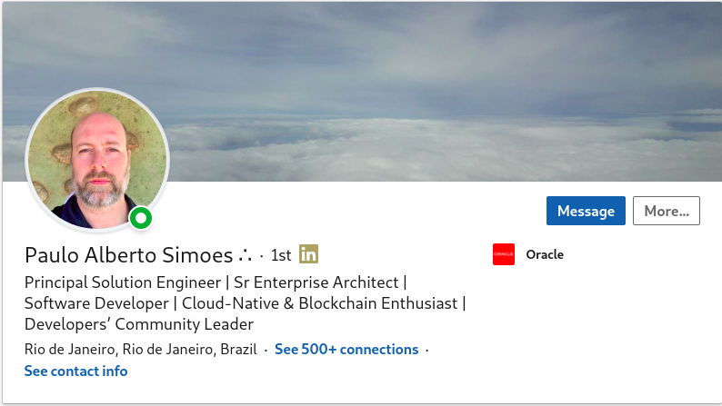
Referência em CNCF no Brasil
paulosimoes

Slide 13
03
Comparativo

Slide 14
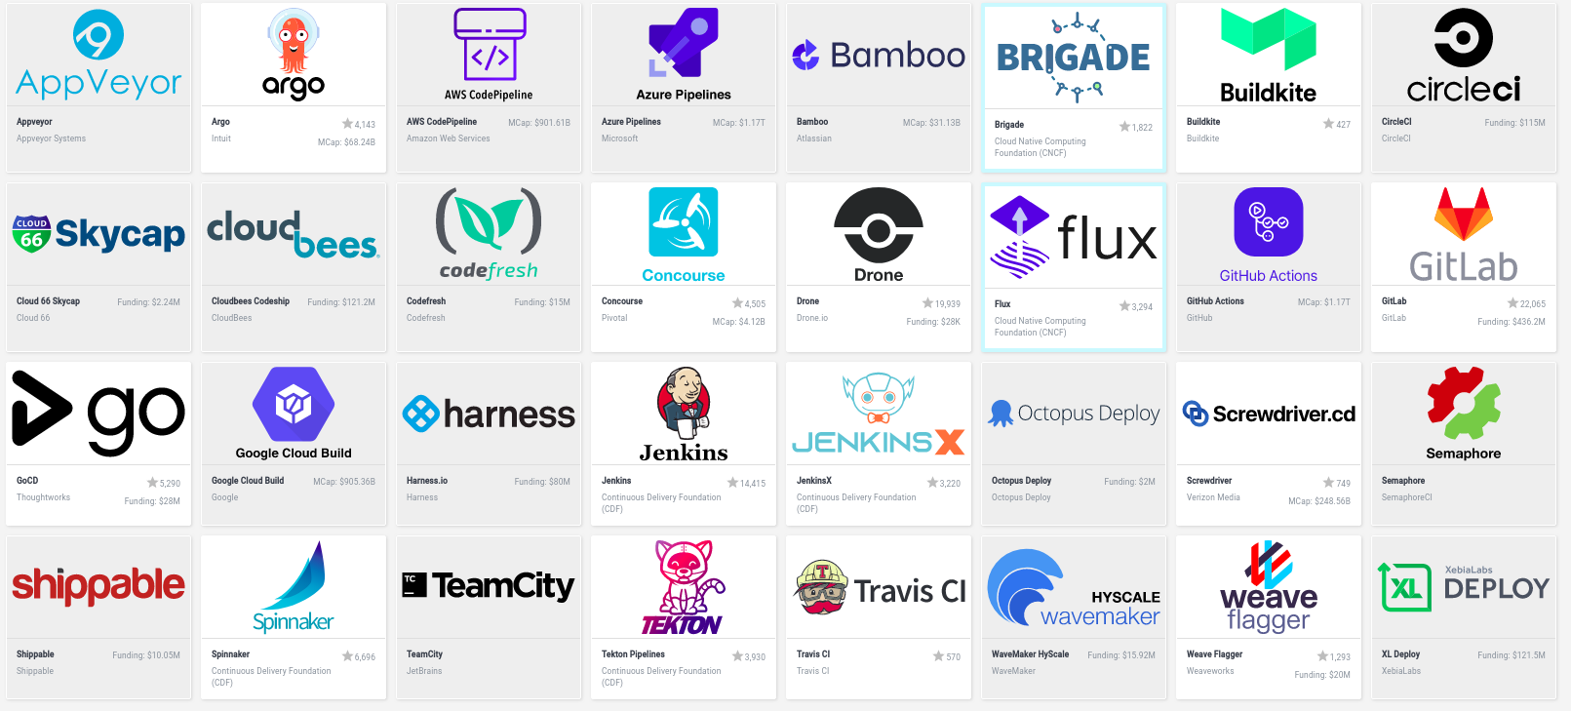
https://landscape.cncf.io

Slide 15


